Slide 1
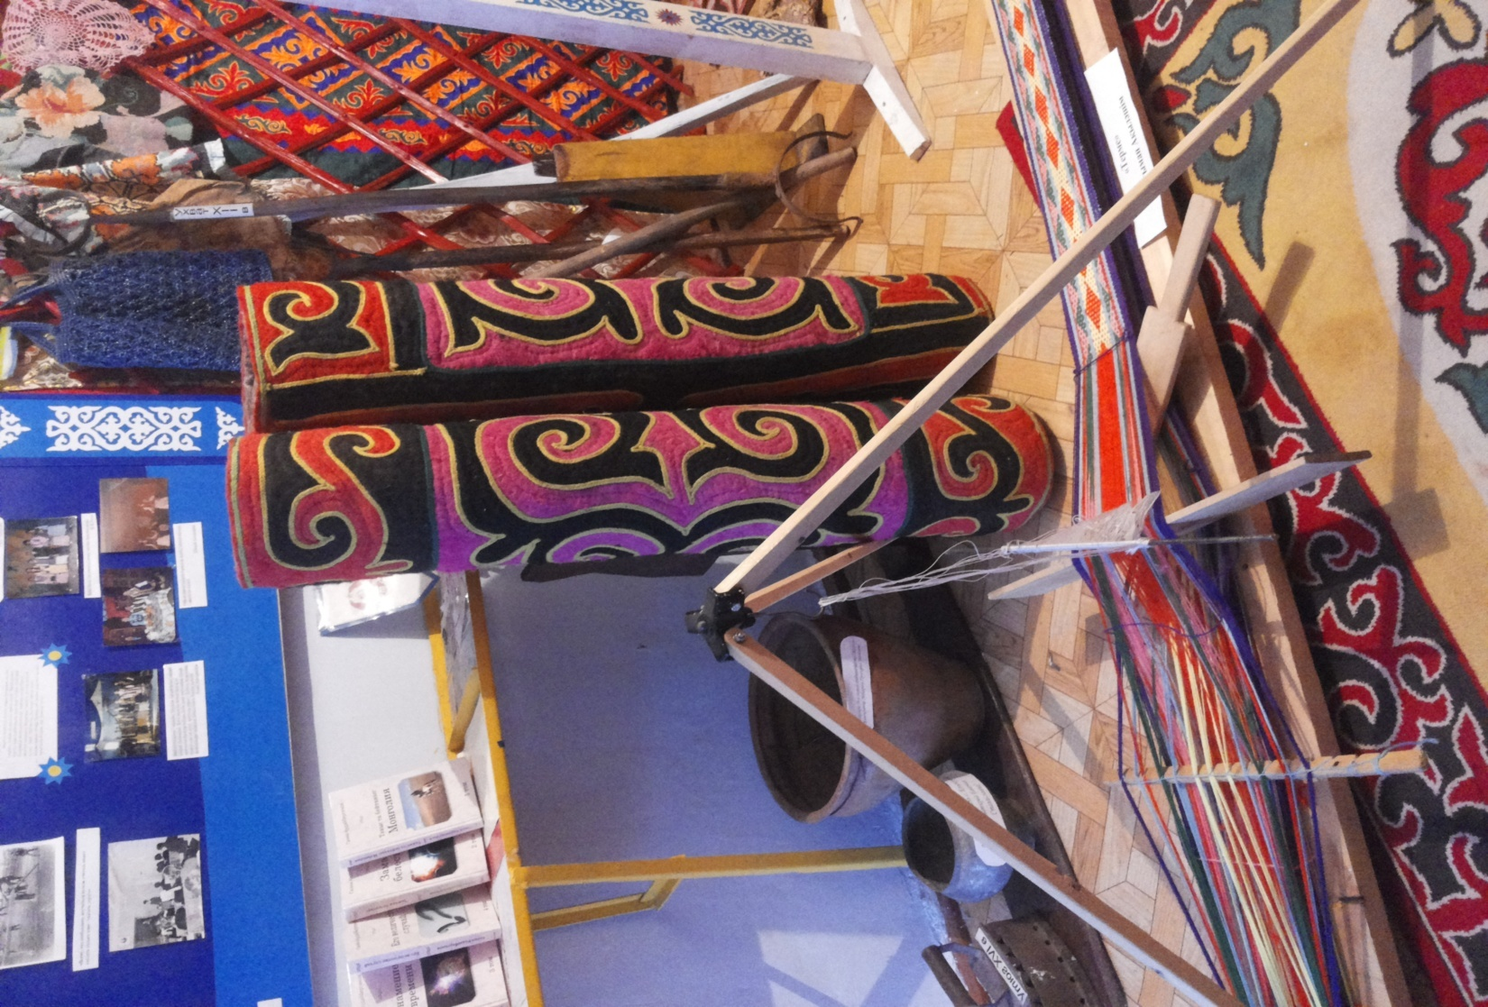
Зерттеген экспонатымның
тақырыбы:
Қазақтың қолөнері- терме

Slide 2


Мақсаты:
Қазақтың көне құралы термені зерттеп, көрермендерге түсінікті етіп мағлұмат беру және терме туралы түсінікті арттыру.
Терме туралы өз ойынан шағын әңгіме құрастыру арқылы әдеби тілмен түсінікті ету.
Термені көркем стиль арқылы сипаттау.

Slide 3
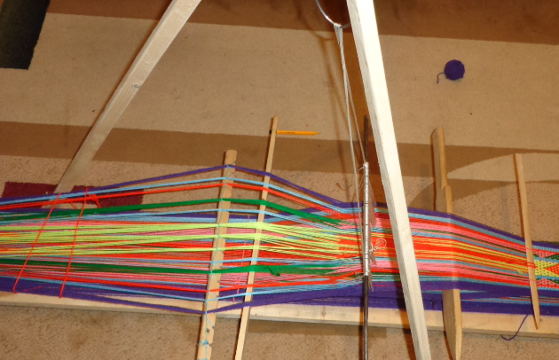
Терме туралы шағын әңгіме
Кез келген халықтың мәдениеті ғасырлар қойнауынан басталады. Қазақ халқының мәдениеті жерімізде өмір сүріп, қазақ ұлтын құрған рулар мен тайпалар мәдениетінің заңды жалғасы. Ол жаңа заманға сай дамып жетіліп отырды. Қазақ халқының мәдениеті- өзіндік сипаты бар дәстүрлі мәдениет. Қазақ халқының қалыптасуына байланысты оның өзіне тән материалдық және рухани мәдениеті де жетіліп отырды. Материалдық мәдениет халықтың күнделікті тұрмыс қажеттілігін өтейтін, өмір сүруді қамтамасыз ететін бұйымдар мен өмірге қажетті нәрселер және оны өндіруге керекті құрал-жабдықтар екендігін білеміз. Қазақ халқының материалдық мәдениетінің көне қолөнер шеберлігіне мыналар жатады: алаша, терме, басқұр, қоржын, сырмақ, аяққап және т.б.

Slide 4
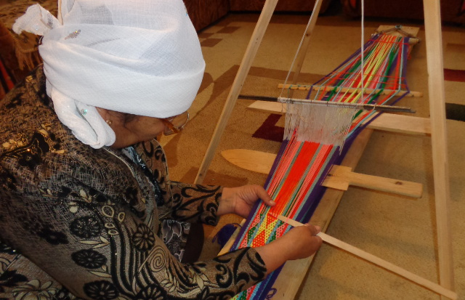
Терме туралы шағын әңгіме
Бұрынғы замандағы адамдар көшіп-қонып жүрген. Сондықтан оларды көшпелі халық деп атайды. Олар көшкенде өздерімен бірге кілем, терме, алашалардың өрнектері түсірілген қоржындар, киіз үй, ыдыс-аяқтарын, керекті құрал-жабдықтарын алып жүрген. Біздің мектепке ең алғаш термені берген- Нұғыман Ақыләшім. Нұғыман Ақыләшім апамыздың айтуы бойынша осы термені жасау қолға алынды. Термені жасап, құрастырған технология пәнінің мұғалімі- Бекзан Асылбек. 2014 жылы ЕҚЫҰ (Европалық Қауіпсіздік Ынтымақтастық Ұйымы) Саммиттегі көне қолөнер бұйымы ретінде көрмеде қойылды.

Slide 5
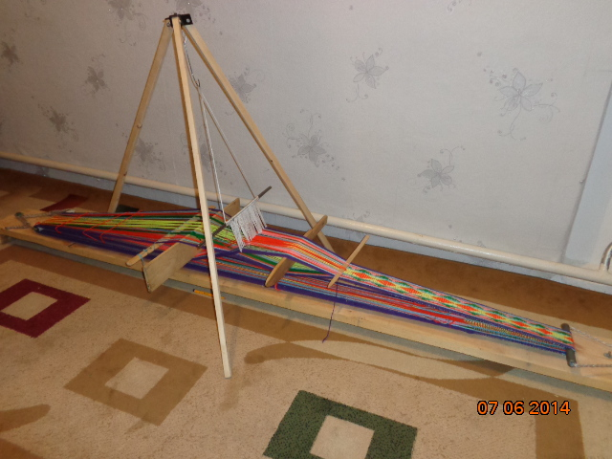
Музейдегі әр заттың өзінің жеке тарихы бар.Ол заттарды жинауға сол кездегі оқушылар мен ауыл тұрғындары атсалысқан.Терме тоқудағы өткермелеу,ілмектеу,мәймөңкелеу жұмыстарының барлығы да есептеп санау арқылы,әрбір ілінген жіп санын ұмытпай есте сақтау арқылы орындалады.Терме туралы айта кететін болсақ:Термелеп тоқу әдісі қазақтың өрмек өнерінің ең көп тараған және көркем дүниелерді тоқуға ең бір қолайлысы деп саналады.Термелеп тоқу әдісі,әсіресе Қазақстанның Оңтүстігінде жақсы дамыған өнер.Сол сияқты бұл әдіс Өзбек,Қырғыз,Қарақалпақ,Түркімен республикаларында да айтарлықтай орын алады.
Қазақстанның Қарағанды,Павлодар облыстарында жиі кездесетін өте ертеден келе жатқан өнер.Олардың өз аймақтарына қарай,өрнек мәнерінде,тоқу әдістерінде өздеріне тән ерекшеліктері бар.Оңтүстік Қазақстанда терме тоқудың алты тәсілі бар және олардың атаулары да әртүрлі.

Slide 6
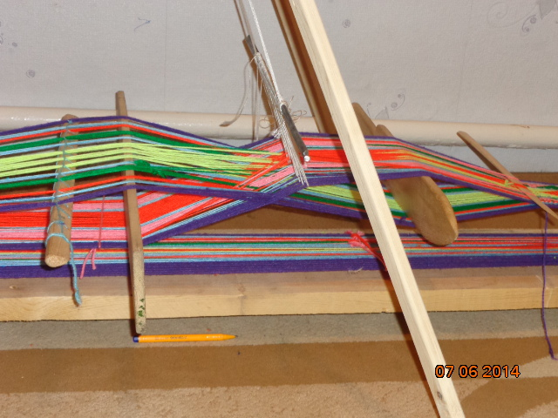
Қайыра теру тәсілімен тоқу құрылатын өрмектін ерсі жібі мен қарсы жібі 3-4 түсті бояулармен боялады да,бұлардың екеуі бірдей теріліп,өрмектің екі жағынан тоқылып шығады. “Кежім теру ” немес “Бұқара теру” тәсілі көп түсті және әр түрлі өрнектен теріліп жасалатын басқұр мен алаша тоқу үшін қолданылады.Мұндағы өрнектер ерсісі мен қарсысындағы әр түрлі жіптерден теріліп,бір жіп осы бірнеше түсті жіптерден терілген өрнектің астында бос қалып отырады.Мұндай тоқу әдістері Қырғыстанның оңтүстігінде көп кездеседі.Оны кейде “каджари” кейде “бұқари” деп атайды.
“Орама теру ” тәсілдерімен де басқұрлар,алашалар тоқылады.Мұндай жағдайда өрмектің ерсісі,қарсысы және арқауы бәрі бір түсті жіппен құрылып тоқылады.Бұған көбінесе ақ не қызыл түсті жіптер қолданылады.Өрмекте мүйіз,өсімдік,геометриялық фигуралар тәрізді күнделікті өрнектер тоқу кездеседі.Мұндай тоқуды “терме” деп атайды.Терме өрнегіне жоғары да айтылған жабдықтарды қосымша “ілмек”,”өткерме”,”мәймөңке” деген жабдықтар қолданылады. Мәймөңке өте жұқа етіліп, жып-жылмағай, бұлдырсыз істеледі. Өрмек жіптерін қиып, мүзіп, не шатыстырып алмас үшін мәймөңкені өте ептілікпен қолданады.
Тоқу барысында әр түсті жіптерден өрнек салынып, оны жібі өрмектің ерсісіне қолмен оралып, арқаумен бекітіліп отырылады. Бір теру тәсілі тек ғана басқұр тоқуға қолданылады.

Slide 7
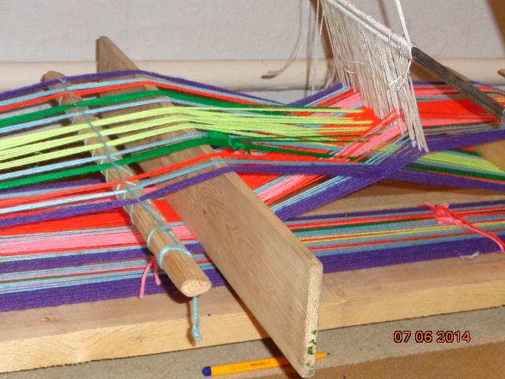
Мұндай басқұрлардың ерсі мен қарсы жібі көбінесе бірыңғай ақ жіппен, кейде қызыл жіптен құрылады да, өрнегі қызыл, қара, көк және басқа түсті жіптер теріледі. Мұның бәрін қазақтың қарапайым өрмегімен жіңішке лента тәріздендіріп тоқиды. Тақыр тоқу немесе тақыр кілем оқу әсіресе Қызылорда облысында көп дамыған өнер оған түк орамай, өрнек беретін жіпті ерсі мен қарсының өз бойында бояп алады да, жай өрмек әдісімен тоқи береді. Тақыр кілемді кейде жіптерін боямай-ақ, жіп пен қара жіпті кезек елтіріп тоқиды. Сөйтіп көлденең жолақ, кейде ұзын ждолық,сондай-ақ кеңірдек өрнектер тоқылып шығады.
Түұктеп теру әдісімен енсіз шағын кілем, кілем, қоржын, түрлі төсеніштер тоқылады.Мұндай өрмектің өрнектеуіш жіптері ерсі мен қарсыға аралас бойлай тоқылады. Бой жіптер қатарында тұрған өрнектеуіш жіп өрнек бетінде бос қалып отырады да, соңынан ол кеселмен қырқылып тасталды. Осыдан өрмек бетінде түк пайда болады.

Slide 8
Жіптердің арасын бөліп тұратын тақтайшасы
Көтермесі
Қылыш
Алаша тоқитын түрлі-түсті жіптер
Тіреуіші
Қылыштың қосалқы бөлігі
Термені ұстап тұратын негізгі тақтайшасы

Slide 9
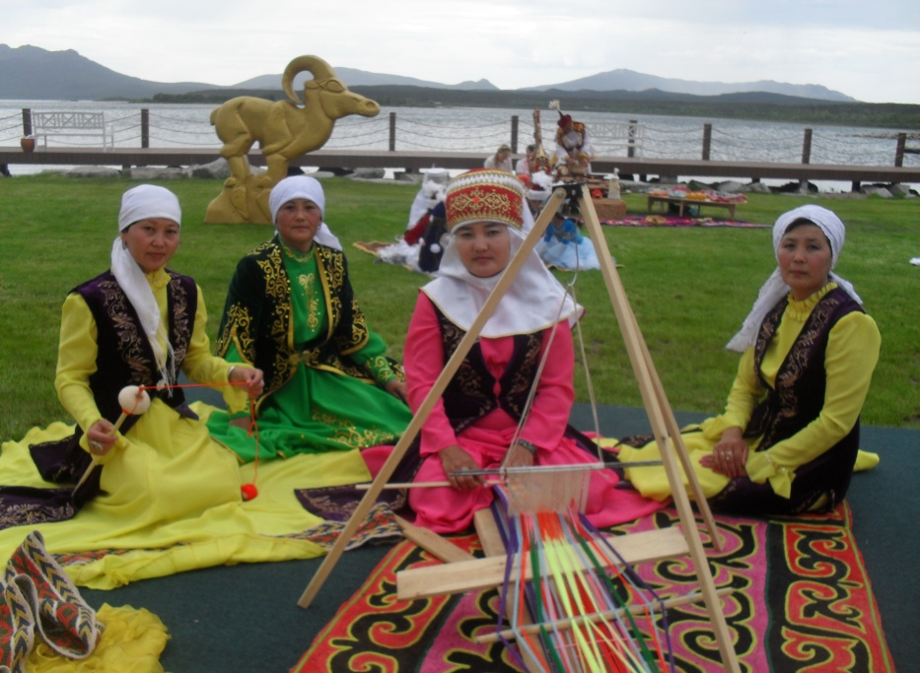
ЕҚЫҰ саммиттегі халықаралық көрме
(көне қолөнер бұйымдары терме, ұршық)

Slide 10
Назарларыңызға рахмет!

